Slide 1

Tou cestou, tím směrem

Slide 2



Plnění volebního programu
1. Akreditace
Navazující magisterský program v oblasti Ekonomika a management
Další program v oblasti IT
Informační management B 2028
Informační management N 2028
Informační a znalostní management D 2028
Ekonomika a management B 2029
Management cestovního ruchu B 2030
Datová věda N 2030

Slide 3
Plnění volebního programu
2. Uchazeči
Znovuzavedení přijímacích zkoušek na informatických oborech
Podpora talentovaných uchazečů, užší spolupráce se SŠ
Podpora soutěží a olympiád

Slide 4
Plnění volebního programu
3. Komunikace uvnitř fakulty
Obnoveny snídaně s děkanem
Nová funkce interních obrazovek
Zavedeny oslavy fakultních narozenin
Fakultní Učitel roku
Sportovní a teambuildingové akce

Slide 5
Plnění volebního programu
4. Internacionalizace
Více zahraničních studentů na FIMu
Více našich studentů v zahraničí
Letní školy
Povinné předměty v angličtině pro české studenty

Slide 6
Plnění volebního programu
5. Spolupráce s praxí
Úzké vztahy s klíčovými zaměstnavateli našich absolventů
HIT kariéra, obnovení rady pro spolupráci s praxí, podnikatelské soutěže
Smluvní výzkum, sponzoring
Čestný doktorát

Slide 7
Plnění volebního programu
6. Věda a výzkum
Proděkan pro VaV (a doktorandy)
Změny v interních grantových schématech i v hodnocení výsledků VaV
Změny v doktorském studiu
Přetrvává nedostatek externích projektů v oblasti základního výzkumu

Slide 8
Plnění volebního programu
7. Materiální vybavení fakulty
Průběžná obnova techniky
Renovace auly a přilehlých prostor
Komplexní renovace relaxačních zón
Pravidelná kontrola a údržba prostor

Slide 9
Plnění volebního programu
FIM atraktivnější
Co se Vám vybaví, když se řekne …?
Pardubice – chemie
Liberec – nanotechnologie
Hradec – informatika a management

Slide 10
Jak dál?

Slide 11
Volební program
1. Fakulta silnější
Navazující magisterský program v oblasti Ekonomika a management
Bakalářský program EaM v angličtině
Habilitační a jmenovací řízení v oboru AI
Akreditace programu AI

Slide 12
Volební program
2. Fakulta atraktivnější
Nové studijní programy = nové výzvy i příležitosti
Širší nabídka volitelných předmětů
Přístup k on-line kurzům prestižních světových univerzit
Kvalita uchazečů o studium

Slide 13
Volební program
3. Fakulta mezinárodní
Zhodnocení dosavadní spolupráce a revize smluv se zahraničními partnery
Double degree program
Větší diverzita ve složení zahraničních studentů
Letní školy

Slide 14
Volební program
4. Fakulta vědecká
Externí vědecké granty
Nové interní grantové schéma
Částečné úvazky pro doktorandy
Celouniverzitní výzkumná témata
Stárnutí ve zdraví a kvalita života
Bezpečnost a udržitelný rozvoj v digitální společnosti
Nové výzvy ve výchově a vzdělávání

Slide 15
Volební program
5. Fakulta materiálně zabezpečená
Průběžná obnova a rozvoj techniky
Efektivní využití výpočetního clusteru IT4Neuro
esportová učebna
Pokračování v renovacích budovy

Slide 16
Volební program
6. Spokojení zaměstnanci
Vzdělávání a kvalifikační růst
Jazykové vzdělávání
On-line kurzy prestižních světových univerzit
Víkendový kurz komunikace

Slide 17
Volební program
7. Chuť společně pracovat a vyhrávat
Posilování týmové atmosféry
Vytváření příležitostí k neformálnímu setkávání a komunikaci
Fakultní narozeniny, snídaně, sportovní a teambuildingové aktivity

Slide 18
Volební program
Vize fakulty v roce 2030
Nový strategický plán rozvoje fakulty
Nové výzvy, ale základ se nezmění
Kvalita
Internacionalizace
Pevné zakotvení v regionu

Slide 19
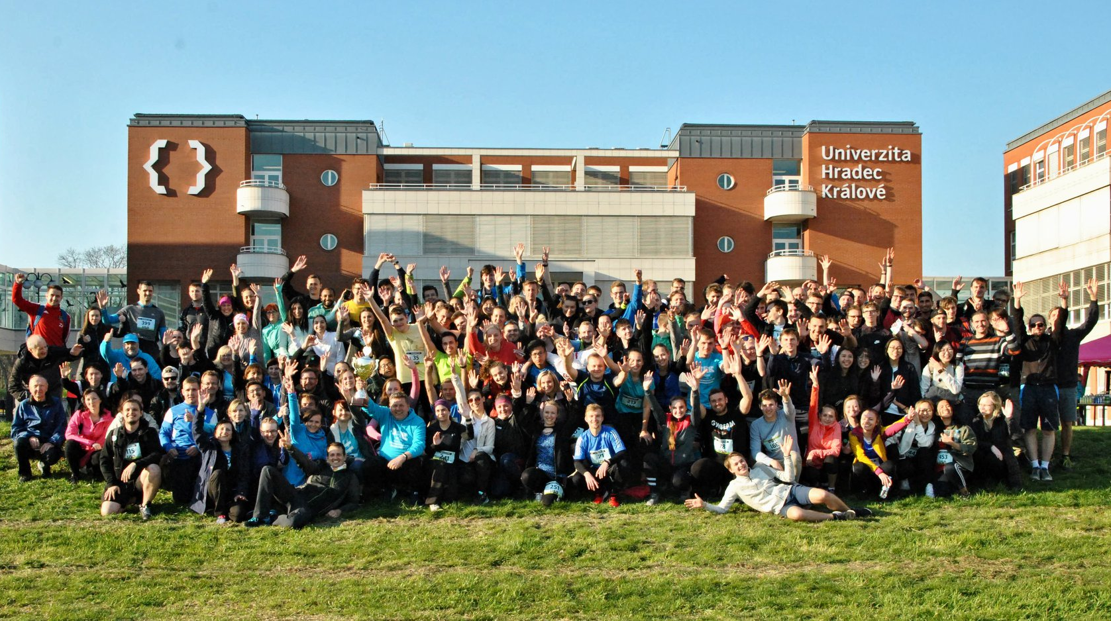
FIM jsme my všichni

